Slide 1

Вопросы конкуренции в праве Евразийского экономического союза. Юрисдикция Суда Евразийского экономического союза и Органа по разрешению споров ВТО
Колос Денис Георгиевич
Судья Суда Евразийского экономического союза,
кандидат юридических наук
СУД
ЕВРАЗИЙСКОГО
ЭКОНОМИЧЕСКОГО
СОЮЗА

Slide 2
Общие правила конкуренции в Союзе
Запрет на совершение действий (бездействия) занимающего доминирующее положение хозяйствующего субъекта (субъекта рынка), результатом которых являются или могут являться недопущение, ограничение, устранение конкуренции и (или) ущемление интересов других лиц
Запрет на недобросовестную конкуренцию
Запрет на заключение соглашений между хозяйствующими субъектами, которые могут привести к определенным Договором о Союзе негативным последствиям
Запрет на заключение «вертикальных» соглашений между хозяйствующими субъектами (субъектами рынка) за некоторым исключением, которые могут привести к определенным Договором о Союзе негативным последствиям
Запрет иных соглашений между хозяйствующими субъектами (субъектами рынка), если такие соглашения приводят или могут привести к ограничению конкуренции
Запрет на осуществление координации экономической деятельности хозяйствующих субъектов (субъектов рынка) государств-членов для физических лиц, коммерческих организаций и некоммерческих организаций
СУД
ЕВРАЗИЙСКОГО
ЭКОНОМИЧЕСКОГО
СОЮЗА

Slide 3
Компетенция по пресечению нарушений в сфере конкуренции
Пресечение нарушений в сфере конкуренции национальными органами государств-членов
негативное влияние нарушения на конкуренцию на рынке одного государства-члена
Пресечение нарушений общих правил конкуренции ЕЭК
негативное влияние нарушения на конкуренцию на трансграничном рынке
СУД
ЕВРАЗИЙСКОГО
ЭКОНОМИЧЕСКОГО
СОЮЗА

Slide 4
Сфера конкуренции в Союзе
ЕЭК
расследование нарушений общих правил конкуренции на трансграничных рынках
хозяйствующие субъекты – непосредственные участники отношений
антимонопольные расследования
привлечение к ответственности
Суд
vs
СУД
ЕВРАЗИЙСКОГО
ЭКОНОМИЧЕСКОГО
СОЮЗА

Slide 5
Споры в сфере конкуренции в Суде по заявлению хозяйствующего субъекта
1) о соответствии решения ЕЭК или его отдельных положений, непосредственно затрагивающих права и законные интересы хозяйствующего субъекта в сфере предпринимательской и иной экономической деятельности, Договору и (или) международным договорам в рамках Союза, если такое решение или его отдельные положения повлекли нарушение предоставленных Договором и (или) международными договорами в рамках Союза прав и законных интересов хозяйствующего субъекта;
2) об оспаривании действия (бездействия) ЕЭК при тех же условиях
1. хозяйствующий субъект может оспорить решение ЕЭК или его отдельные положения
2. Суд выносит решение, обязательное для исполнения ЕЭК.
СУД
ЕВРАЗИЙСКОГО
ЭКОНОМИЧЕСКОГО
СОЮЗА

Slide 6
Правовые позиции Суда ЕАЭС в сфере конкуренции
Общие правила конкуренции обладают прямым действием и должны непосредственно применяться государствами-членами как нормы, закрепленные в международном договоре
При пресечении нарушений общих правил конкуренции одно лицо не может одновременно быть подвергнуто ответственности за совершение одного и того же деяния решениями ЕЭК и уполномоченного органа государства-члена (принцип non bis in idem)
Компетенция ЕЭК в сфере конкуренции устанавливается исходя из основного правила о трансграничности рынка – географического критерия
СУД
ЕВРАЗИЙСКОГО
ЭКОНОМИЧЕСКОГО
СОЮЗА

Slide 7
«Мягкое» право
Предупреждение ЕЭК:
Форма реагирования на нарушение для целей принятия оперативных мер по пресечению действий, которые приводят или могут привести к недопущению, ограничению, устранению конкуренции на трансграничных рынках, до вынесения определения о проведении расследования в рамках рассмотрения заявления о нарушении общих правил конкуренции
Предостережение ЕЭК
Цель – предотвращение нарушения общих правил конкуренции; основанием для вынесения предостережения является публичное заявление таких лиц о планируемом поведении на трансграничном рынке, если такое поведение может привести к нарушению общих правил конкуренции и при этом отсутствуют основания для вынесения определения о начале проведения расследования
СУД
ЕВРАЗИЙСКОГО
ЭКОНОМИЧЕСКОГО
СОЮЗА

Slide 8
Кыргызстан первым из государств – членов ЕАЭС вступил в ВТО –
в 1998 году.
Область регулирования права ВТО и права региональных торговых соглашений совпадает
Возникают ситуации, когда основанием для спора могут служить нарушения как соглашений ВТО, так и права регионального объединения.
Заинтересованная сторона может обратиться как в ОРС ВТО, так и использовать механизм разрешения споров в рамках регионального объединения в связи с нарушением по существу одних и тех же правовых норм (торговые ограничения в рамках ВТО и нарушение свободы движения товаров в ЕАЭС).
Инициировать спор с государством – членом ЕАЭС в ОРС ВТО может не только третья сторона, но и другое государство-член этого же интеграционного объединения.

Slide 9
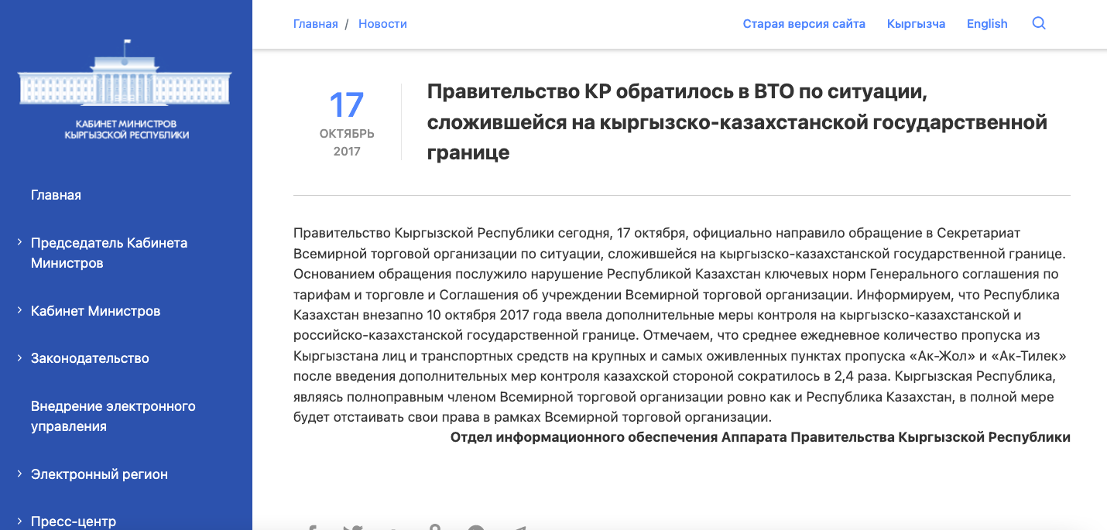

Slide 10
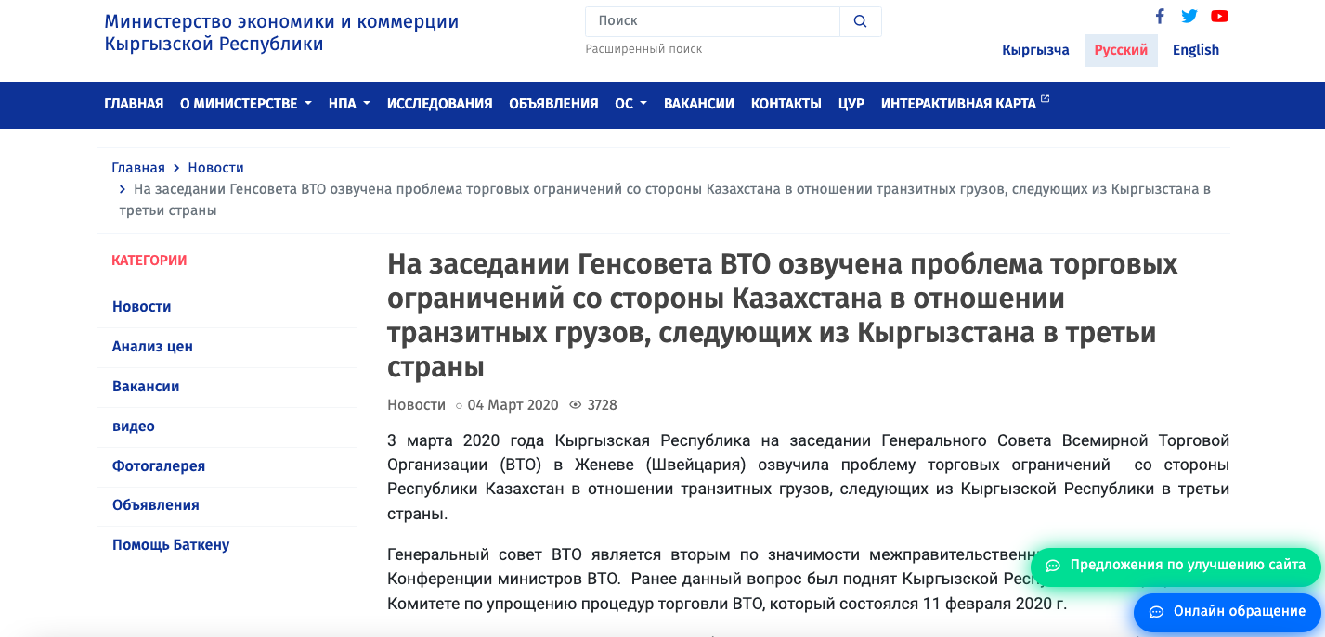

Slide 11
От имени делегации Кыргызской Республики Постпред КР при ВТО Данияр Мукашев проинформировал государства-члены ВТО о нарушениях и несоблюдении Республикой Казахстан международных правил торговли, выражаемых в форме применяемых в отношении транзитных грузов, проходящих через территорию Кыргызской Республики в третьи страны, ужесточенных мер по их досмотру и пропуску, которые беспрерывно продолжаются с марта 2019 г.
В своем выступлении представитель Кыргызской Республики напомнил государствам-членам ВТО о том, что аналогичные торговые ограничения имели место и в 2017 году, когда Республика Казахстан в одностороннем порядке ограничила движение товаров из Кыргызской Республики на свою территорию, в результате чего, был нанесен непоправимый экономический ущерб для экономики КР в размере не менее 200 млн. долл. США согласно подсчетам Международного Валютного Фонда.
Делегация КР представила полную картину происходящего на границе двух государств, озвучила факты незаконных действий казахстанской стороны, а также завила о крайне негативных последствиях данных действий Республики Казахстан на экономику Кыргызской Республики.
Согласно статистическим данным, в результате торговых ограничительных действий Республики Казахстан наблюдается значительное снижение объемов экспорта Кыргызской Республики. Так, экспорт товаров из КР в 2019 году составил 270.8 млн. долл. США, что ниже на 24.4% по сравнению с 2018 годом. Также было отмечено, что количество грузового автотранспорта, пересекшего пункт пропуска «Ак-Тилек автодорожный» в 2018 году составило 93 612 единиц, в то время как в 2019 году – только 73 652 единицы. Снижение количества транспорта, пересекающего границу в 2019 году, составило 22% по сравнению с 2018 годом.
Делегация Кыргызской Республики на заседании Генсовета ВТО обозначила конкретные статьи и нормы ключевых соглашений ВТО, нарушаемых Республикой Казахстан, и призвала соседнее государство неукоснительно исполнять взятые на себя обязательства перед ВТО и действовать в духе соглашений ВТО.

Slide 12
В ответ на отказ казахстанской делегации на заседании Генсовета ВТО признать свои нарушения норм и принципов ВТО и неготовность урегулировать сложившуюся на границе ситуацию в соответствии с правилами и требованиями ВТО, делегация Кыргызской Республики заявила о готовности направить данную проблему на рассмотрение Органа по урегулированию споров ВТО.
Справочно: Орган по разрешению споров ВТО является центральным органом, уполномоченным обеспечивать соблюдение правил и процедур, установленных Договоренностями по разрешению споров ВТО.
Согласно процедурам, установленных Договоренностями по разрешению споров, если консультации сторон не приведут к взаимосогласованному решению в течение 60 дней, государство-член ВТО имеет право учредить Панельную комиссию ВТО, состоящую из трех до пяти независимых экспертов в области торговли. Цель комиссии - вынести решение судебного характера по предмету спора.
В рамках своих полномочий, Панельная комиссия ВТО тщательно изучит в свете соответствующих положений ВТО спорный вопрос путем проведения серий встреч со сторонами, запросив все требующие для расследования документы и доказательную базу от сторон. Также Панельная комиссия может потребовать информацию или воспользоваться консультацией технического характера от любого лица или органа, которые она сочтет подходящими.
По итогам изучения Панельная комиссия ВТО готовит отчет с выводами и рекомендациями, и проектом решений для рассмотрения и утверждения Органом по разрешению споров ВТО.

Slide 13
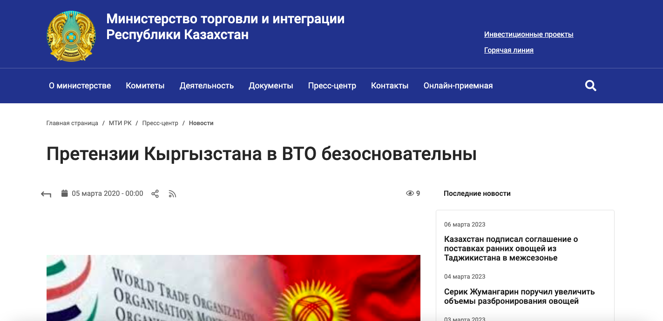

Slide 14
На заседании Генерального совета Всемирной торговой организации (ВТО) в г.Женева обсуждена ситуация на казахстанско-кыргызской границе по обращению Кыргызской Республики.
Представители Кыргызской Республики выразили Республике Казахстан претензии о, якобы, нарушении некоторых положений соглашений ВТО, что привело к ухудшению экономическихпоказателей Кыргызстана.
Постоянный Представитель Казахстана при ООН и других международных организациях в Женеве Жанар Айтжанова назвала жалобу Кыргызстана безосновательной.
Она напомнила кыргызской стороне, что согласно Договору о Евразийском экономическом союзе, между территориями государств-членов ЕАЭС осуществляется свободное перемещение товаров, без применения таможенного декларирования и государственного контроля, в том числе таможенного, транспортного, ветеринарного и санитарного контроля.
Следовательно, все товары, прибывающие из Кыргызской Республики в Казахстан, в том числе следующие транзитом через территорию Казахстана, освобождены от требований таможенного контроля. В этой связи вопросы, поднимаемые Кыргызской Республикой, связаны исключительно с правоприменительной практикой законодательства ЕАЭС и должны обсуждаться на площадке данной организации.

Slide 15
«В течение только 2019 года выявлено более 2,6 тысяч случаев ввоза товаров из Кыргызстана в адрес фиктивных резидентов Республики Казахстан. Также было выявлено более 4,8 тысяч случаев осуществления «лжетранзита» кыргызских товаров на территорию Российской Федерации, которые по факту продавались на рынках Казахстана без уплаты косвенных налогов (НДС) в национальный бюджет» – отметила Посол.
Принимаемые Казахстаном меры направлены на обеспечение налогового администрирования и полноты поступлений НДС в бюджет страны. При этом данные меры применяются в равной степени, как к отечественным грузоперевозчикам, так и в отношении грузоперевозчиков государств-членов ЕАЭС и третьих стран.
В заключение Посол Казахстана призвала Кыргызскую Республику к полному выполнению обязательств, принятых ею при вступлении в ВТО и ЕАЭС, а также к соблюдению национального законодательства своих партнеров.
Казахстанская сторона готова отстаивать свои интересы и законные меры в рамках судебного спора на площадке ВТО, если кыргызская сторона начнет судебные разбирательства.
В свою очередь, Казахстан обратил внимание ВТО на серьезные нарушения норм данной Организации со стороны Кыргызской Республики, связанные с применением минимального уровня контрольных цен (МУКЦ) на отдельные товары, ввозимые из других государств-членов ЕАЭС; освобождением от уплаты НДС сельскохозяйственной техники, производимой на предприятиях Кыргызской Республики; и разработкой проекта постановления Правительства Кыргызской Республики, предусматривающего введение запрета на ввоз товаров, в отношении которых Казахстаном применяются изъятия из ЕТТ ЕАЭС. Данные нарушения будут рассмотрены в соответствующих комитетах ВТО.

Slide 16
Предпочтительной площадкой для разрешения подобных споров между государствами – членами ЕАЭС является не ОРС ВТО, а Суд ЕАЭС, в который государства-члены вправе обратиться как за разрешением спора, так и за разъяснением права Союза.
Механизм ВТО может работать и в другую сторону, когда государства – члены Союза становятся ответчиками по делу в ОРС ВТО, даже не принимая на национальном уровне оспариваемых решений.
ОРС ВТО уже рассматривал споры, касающиеся права ЕАЭС и решений ЕЭК, принятых на наднациональном уровне, ответчиком по которым выступала Российская Федерация.
Новым становится привлечение в качестве ответчиков за действия ЕЭК других государств – членов ЕАЭС, в том числе Кыргызстана.

Slide 17
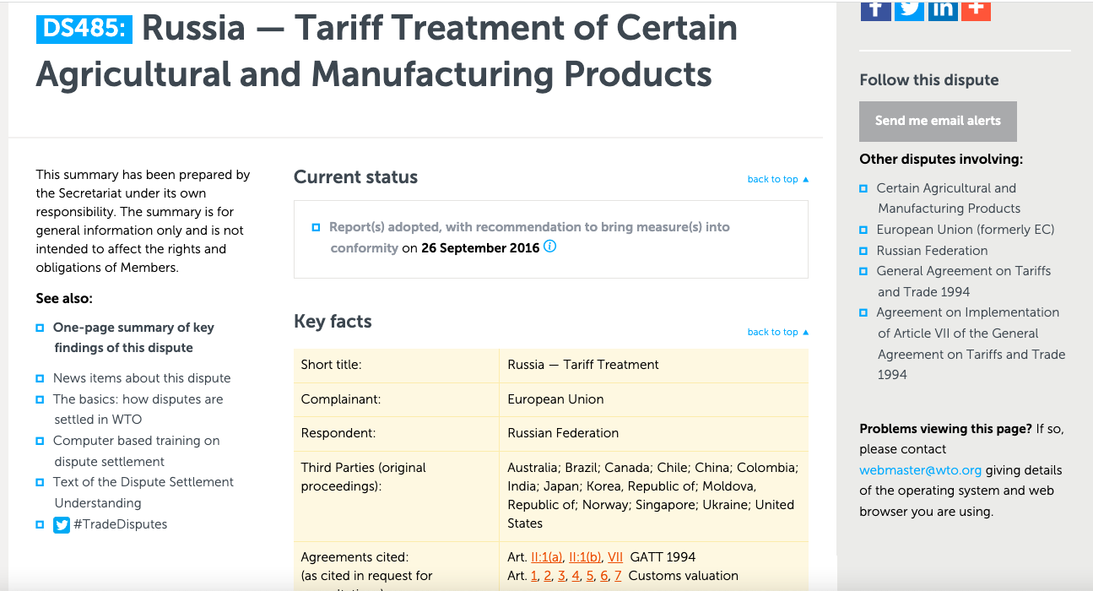

Slide 18
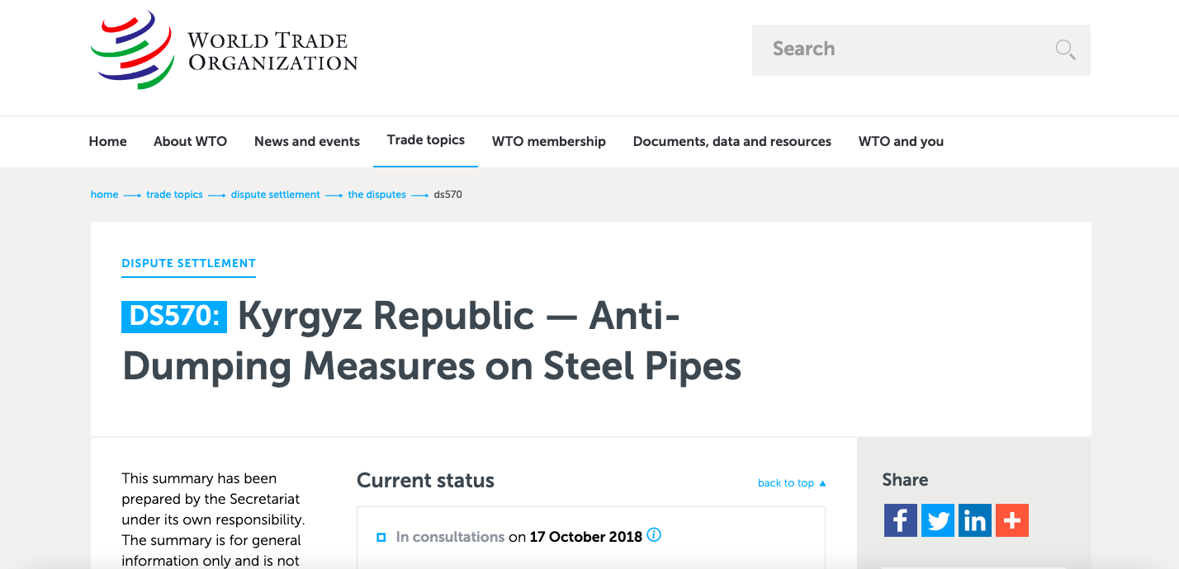

Slide 19
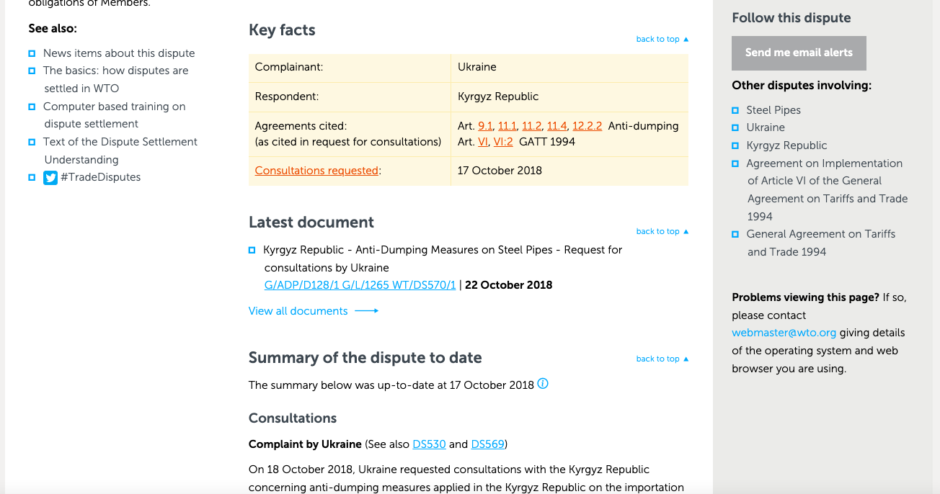

Slide 20
Согласно информации с сайта ВТО, стороны по спору с участием Кыргызстана все еще находятся на стадии консультаций, третейские группы не создавалась.
Мы не вправе повлиять на выбор юрисдикции третьими странами, но для государств – членов ЕАЭС вполне возможно либо добровольно отдать предпочтение юрисдикции Суда ЕАЭС либо даже принять взаимные обязательства, закрепив их в праве Союза, обращаться по спорам, вытекающим из права ЕАЭС, исключительно в Суд Союза.
Преимущества для государств-членов в обращении именно в Суд Союза – как минимум, сроки рассмотрения дел 90 дней против фактических нескольких лет в ОРС ВТО, понятная процедура рассмотрения дел, кризис Апелляционного органа ВТО.

Slide 21
Кризис апелляционного органа ВТО
Состоит из 7 арбитров, назначаемых консенсусом всеми государствами-участниками ВТО на определенный срок.
Срок полномочий избранных ранее арбитров истек.
США, желая реформировать ВТО, под различными предлогами блокируют назначение новых арбитров апелляционного органа, что привело к невозможности его функционирования.
После получения решения третейской группы проигравшей стороной может быть направлена апелляционная жалоба
«в пустоту», которая будет ожидать своего рассмотрения долгое время.

Slide 22
Дополнительная возможность - разрешение возникших разногласий - обращение уполномоченных органов государств-членов в Суд ЕАЭС не за разрешением спора, а за разъяснением права Союза.
В заявлении о разъяснении, в отличие от спора, можно изложить спорную ситуацию, но просить Суд не констатировать нарушение другим государством права Союза, а разъяснить, как право Союза должно работать применительно к конкретным обстоятельствам.
Обращение государств-членов в Суд Союза за разрешением споров, вытекающих одновременно из обязательств в ВТО и ЕАЭС, положительно скажется как на сроках рассмотрения дел, так и на развитии нашей интеграции в целом.

Slide 23
Спасибо за внимание!
Колос Денис Георгиевич
Судья Суда Евразийского экономического союза,
кандидат юридических наук
СУД
ЕВРАЗИЙСКОГО
ЭКОНОМИЧЕСКОГО
СОЮЗА

